Slide 1
Aufgaben mit gestuften Hilfen im naturwissenschaftlichen Unterricht
Dr. Lutz Stäudel, Leipzig

Slide 2
Hinweis
Diese Präsentation sowie weitere Materialien zum Workshop finden Sie ab Freitag (17.01.) zum Download unter: www.stäudel.de/2014_Loebau_AmH.html bzw. www.guteunterrichtspraxis-nw.org/ 2014_Loebau_AmH.html

Slide 3
Zum Ablauf des Workshops
- Ein erstes Beispiel: Reaktion in der Petrischale
Zur Bedeutung von Aufgaben
Wie Hilfen „gestrickt“ sind, was sich bewährt hat
Mehr Beispiele (NW/Bio/Phy/Che) zum Ausprobieren
Mehr zum Aufgabenformat
Arbeitsphase 1: Aufgaben formulieren
Zwischenergebnisse
Arbeitsphase 2: Hilfen entwickeln
Austauschphase – Ausprobieren
AmH für Tablet und Smartphone
Belege für den Nutzen

Slide 4
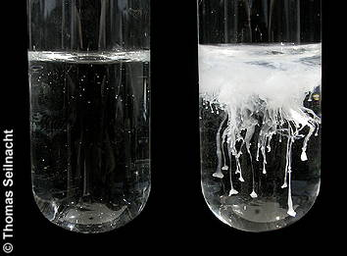
Ein erstes Beispiel: das notwendige Vorwissen
Ein kleiner KMnO4-Kristall
löst sich in einer wasser- gefüllten Petrischale auf
und bildet durch Diffusion eine zuneh-mend größere farbige Kreisfläche.
Durch Zutropfen einer Silbernitrat-Lösung zu einer
Chlorid-haltigen Lösung (z.B. Kochsalz-Lösung)
entsteht ein weißer Niederschlag.

Slide 5
Reaktion in der Petrischale
In eine Petrischale mit Wasser werden an den gegenüberliegenden Seiten je etwas festes Kochsalz und etwas festes Silbernitrat gegeben.
Wo wird eurer Meinung nach zuerst eine Reaktion stattfinden?
Was wird weiter zu beobachten sein?
Macht zur Darstellung eurer Überlegungen eine (oder mehrere) Skizzen!

Slide 6
Lösen Sie die Aufgabe bitte zunächst ohne Hilfen, arbeiten Sie dabei bitte zu zweit!
Schauen Sie sich jetzt bitte mit mir die Hilfen an!

Slide 7
Hilfe 1 Erklärt euch gegenseitig die Aufgabe noch einmal in euren eigenen Worten. Klärt dabei, wie ihr die Aufgabe verstan-den habt und was euch noch unklar ist. | Antwort 1 Wir sollen Vermutungen darüber anstellen, was mit den festen Salzen nach dem Auflösen passiert und wo eine Reaktion stattfindet. Unsere Überlegungen sollen wir in einer Skizze festhalten.
Hilfe 2 Erinnert euch: Was passiert wenn ein löslicher Feststoff in Wasser gelangt? Wie breitet er sich aus? | Antwort 2 Die in Wasser gelösten Teilchen eines Stoffes breiten sich nach allen Seiten gleichmäßig aus. Wir haben gesehen, dass sich dabei kreisförmige Zonen bilden.
Hilfe 3 Wendet eure Überlegung, dass sich ein gelöster Stoff kreisförmig ausbreitet, auf die Stoffe in der Petrischale an. Versucht in einer Skizze die zeitliche Veränderung darzustellen. | Antwort 3 Eine Skizze könnte z.B. so aussehen: Die Zonen mit den gelösten Stoffen berühren sich also wahrscheinlich zuerst in der Mitte der Petrischale.
Hilfe 4 Erinnert euch, was ihr über Silbernitrat und Kochsalz wisst. | Antwort 4 Silbernitrat ist ein Nachweisreagenz für Chlorid. Es bildet sich ein weißer, wolkiger Niederschlag. Wenn sich gelöstes Silbernitrat und Kochsalz berühren, bildet sich eine Zone mit weißem Niederschlag.
Hilfe 5 Fasst eure Überlegungen zusammen und stellt den wahrscheinlichen Ablauf der Reaktion zusammenhängend dar! | Antwort 5: Wenn Silbernitrat und Kochsalz an gegenüberliegenden Stellen der Petrischale ins Wasser gegeben werden, lösen sie sich. Die gelösten Stoffe breiten sich kreisförmig aus. Wenn sie sich in der Mitte der Petrischale berühren, findet eine Reaktion statt. Weil Silbernitrat ein Nachweisreagenz für Kochsalz ist, bildet sich ein weißer Niederschlag. Dieser Niederschlag breitet sich wahrscheinlich nach den Seiten aus.

Slide 8
Reaktion in der Petrischale
Link zum Video: www.stäudel.de/ressourcen/petrischale_1.avi

Slide 9
Wie die „Aufgaben“ in die naturwissenschaftlichen Fächer kamen
Lernpsychologie Konstruktivismus
Baumert-Expertise SINUS
TIMSS / PISA
naturwissenschaftlicher Unterricht

Slide 10
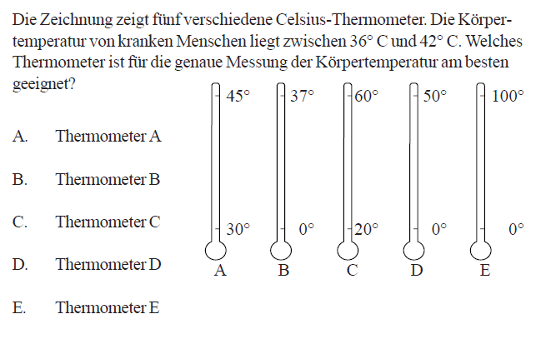
TIMSS, PISA und die Aufgaben
Neue „Typen“ von Testaufgaben
Neben „klassischen Wissensaufgaben“: Welches Gas kann einen glühenden Span aufflammen lassen?
A. Neon
B. Sauerstoff
C. Stickstoff
D. Kohlenstoffdioxid
auch Aufgaben zum Schlussfolgern bzw. Evidenzurteilen:

Slide 11
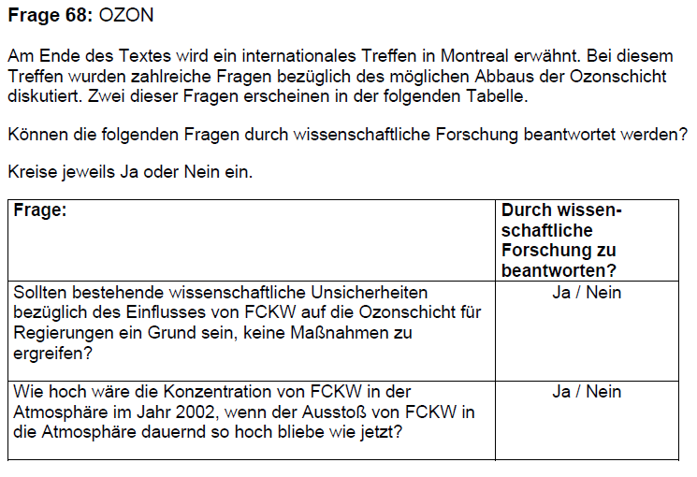
TIMSS, PISA und die Aufgaben
Und bei PISA 2000

Slide 12
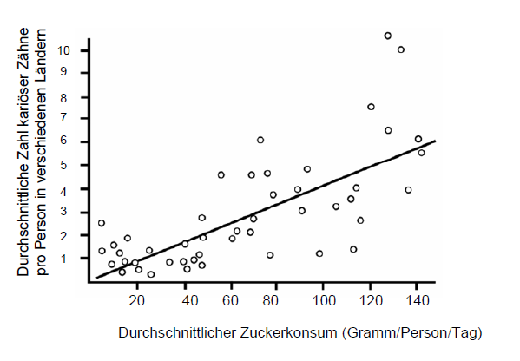
TIMSS, PISA und die Aufgaben
…und bei PISA 2006
Welche der folgenden Aussagen wird durch die Daten in der Abbildung gestützt?
A In einigen Ländern putzen die Menschen häufiger ihre Zähne als in anderen Ländern.
B Wenn man weniger als 20 Gramm Zucker pro Tag isst, dann bekommt man garantiert keine Karies.
C Je mehr Zucker die Menschen essen, desto wahrscheinlicher bekommen sie Karies.
D In den letzten Jahren ist die Karies-Rate in vielen Ländern gestiegen.
E In den letzten Jahren ist der Konsum von Zucker in vielen Ländern gestiegen.

Slide 13
Warum
Konstruktivismus
und
Lernpsychologie
Aufgaben für den naturwissenschaftlichen
Unterricht empfehlen:

Slide 14
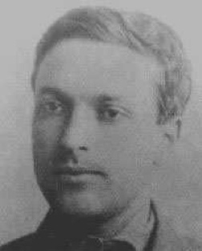
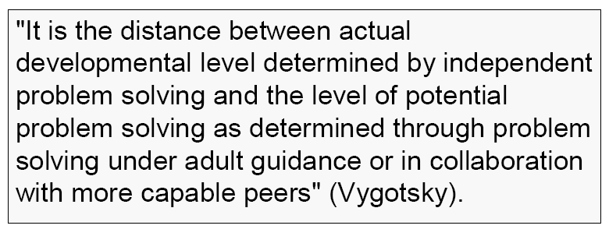
LEV VYGOTSKI (1896-1934)
Zone der proximalen Entwicklung

Slide 15
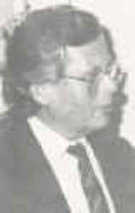
Franz E. WEINERT (1930 - 2001)
Trennung von Lern- und Leistungssituationen
„Wer sich subjektiv in einer Leistungssituation wähnt, bemüht sich in erster Linie darum, Erfolge zu erzielen und Misserfolge zu vermeiden.“

Slide 16
Baumert-Expertise (BLK) und SINUS
Modul 1: Weiterentwicklung der Aufgabenkultur im mathematisch-naturwissenschaftlichen Unterricht
Veränderung der Unterrichts-Skripte (Ablösung des fragend-entwickelnden Unterrichts und inhaltlicher Engführung)
Berücksichtigung unterschiedlicher Kompetenzniveaus der Lernenden (Differenzierung)
Übung, Vertiefung, Anwendung zu Flexibilisierung von Wissen
Sicherung von kumulativem Lernen

Slide 17
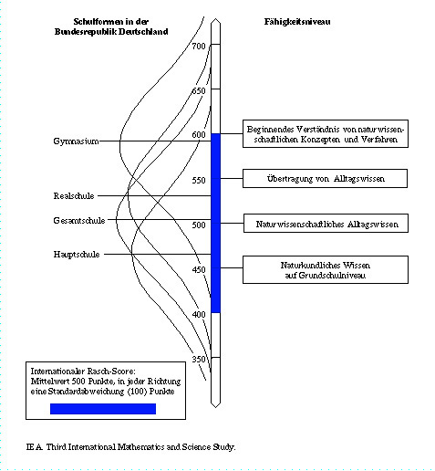
Stichwort: Heterogenität

Slide 18
Was macht eine Aufgabe zu einer guten Aufgabe?
günstig: aus einem Kontext heraus entwickelt (vgl. Chemie / Physik / Biologie im Kontext sowie die Konstruktion von PISA-Aufgaben)
günstig: eher offen als geschlossen (kann sich auf Ergebnisse beziehen wie auch auf die Lösungswege)
günstig: selbstdifferenzierend (spricht unterschiedliche Fähigkeitsniveaus; kann mit unterschiedlicher fachlicher Vertiefung gelöst werden – oder mit angebotenen Hilfen)
günstig: unterstützt Kooperation und Kommunikation (weitgehend unabhängig von der konkreten Aufgabe; aber eine Frage der Formulierung)
günstig: aktiviert Vorwissen / ist kognitiv herausfordernd (anspruchsvolle Fragestellungen lösbar wenn Hilfen angeboten werden)

Slide 19
Reorganisation von (Alltags-) Wissen Ein Beispiel aus der SINUS-Arbeit
Entwickelt eine Reihe von Experimenten, mit denen ihr die Aggregatzustände des Wassers und die Übergänge dazwischen darstellen könnt.
Fertigt eine Anleitung für diese Experimente an, nach denen eine andere Gruppe sie durchführen kann. Erläutert zusätzlich durch eine Skizze.
(kommt, in der Gruppe bearbeitet, i.d.R. ohne Hilfen aus.)

Slide 20
Variation von Experimenten durch Analogie-Konstruktion
Asseln
Aufgabe:
Entwerft ein Experiment, bei dem überprüft werden kann, ob es bei Asseln eine Feucht-Trocken-Vorliebe gibt. Geht dabei ähnlich vor wie bei der beschriebenen Untersuchung „hell – dunkel“.
Überlegt euch auch, wie ihr das Experiment auswerten wollt!
Link zum Video: http://hypersoil.uni-muenster.de/1/03/video/ASSELN.AVI

Slide 21
Was sich als Inhalt für Aufgaben besonders gut eignet:
- Naturwissenschaftliches Arbeiten
- Erkenntnisgewinnung
Reorganisation von Alltagswissen
begründetes Schlussfolgern
(Wechsel der Darstellungsform)

Slide 22
Ausprobieren!
Wählen Sie eine (oder mehrere) der ausliegenden Aufgaben und bearbeiten Sie sie mit Ihrem Nachbarn – erst ohne Hilfen, dann unter Benutzung der Hilfen.
Achten Sie dabei auch darauf, welcher Art die Hilfen sind.

Slide 23
Wie die Hilfen „gestrickt“ sind
Die mit den Hilfen gegebenen Impulse und inhaltlichen Hinweise folgen im Großen und Ganzen dem Vorgehen beim fragend-entwickelnden Unterrichtsgespräch
Wesentliche Unterschiede:
Die Lernenden bestimmen selbst, in welchem Umfang und wann sie Hilfen in Anspruch nehmen wollen.
Die Form der Inanspruchnahme entlastet im Blick auf das Gefühl von der Lehrkraft kontrolliert zu werden.

Slide 24
Arten von Hilfen
Inhaltliche
Hilfen
LernstrategischeHilfen

Slide 25
Inhaltliche Hilfen
z.B. als direkte Hilfe
Die Formel für Kochsalz ist NaCl
Erinnere Dich: Kraft = Gegenkraft
Eidechsen gehören zu den wechselwarmen Tieren
oder als Frage formuliert
Mit welchem Gesetz kann man die Kräfte an einem Hebel beschreiben?
Wenn Chlorophyll grün erscheint, welchen Farb- anteil absorbiert es dann aus dem weißen Licht?

Slide 26
Lernstrategische Hilfen
Formuliere die Aufgabe in eigenen Worten!
Versuche die wichtigen von den unwichtigen Informationen zu trennen!
Was weißt du schon über den Sachverhalt und was kannst du daraus folgern?
Kennst du etwas Ähnliches?
Was weißt du schon über das Gesuchte und was benötigst du dafür?
Versuche das Problem in einem Schema / einer Skizze zu veranschaulichen!

Slide 27
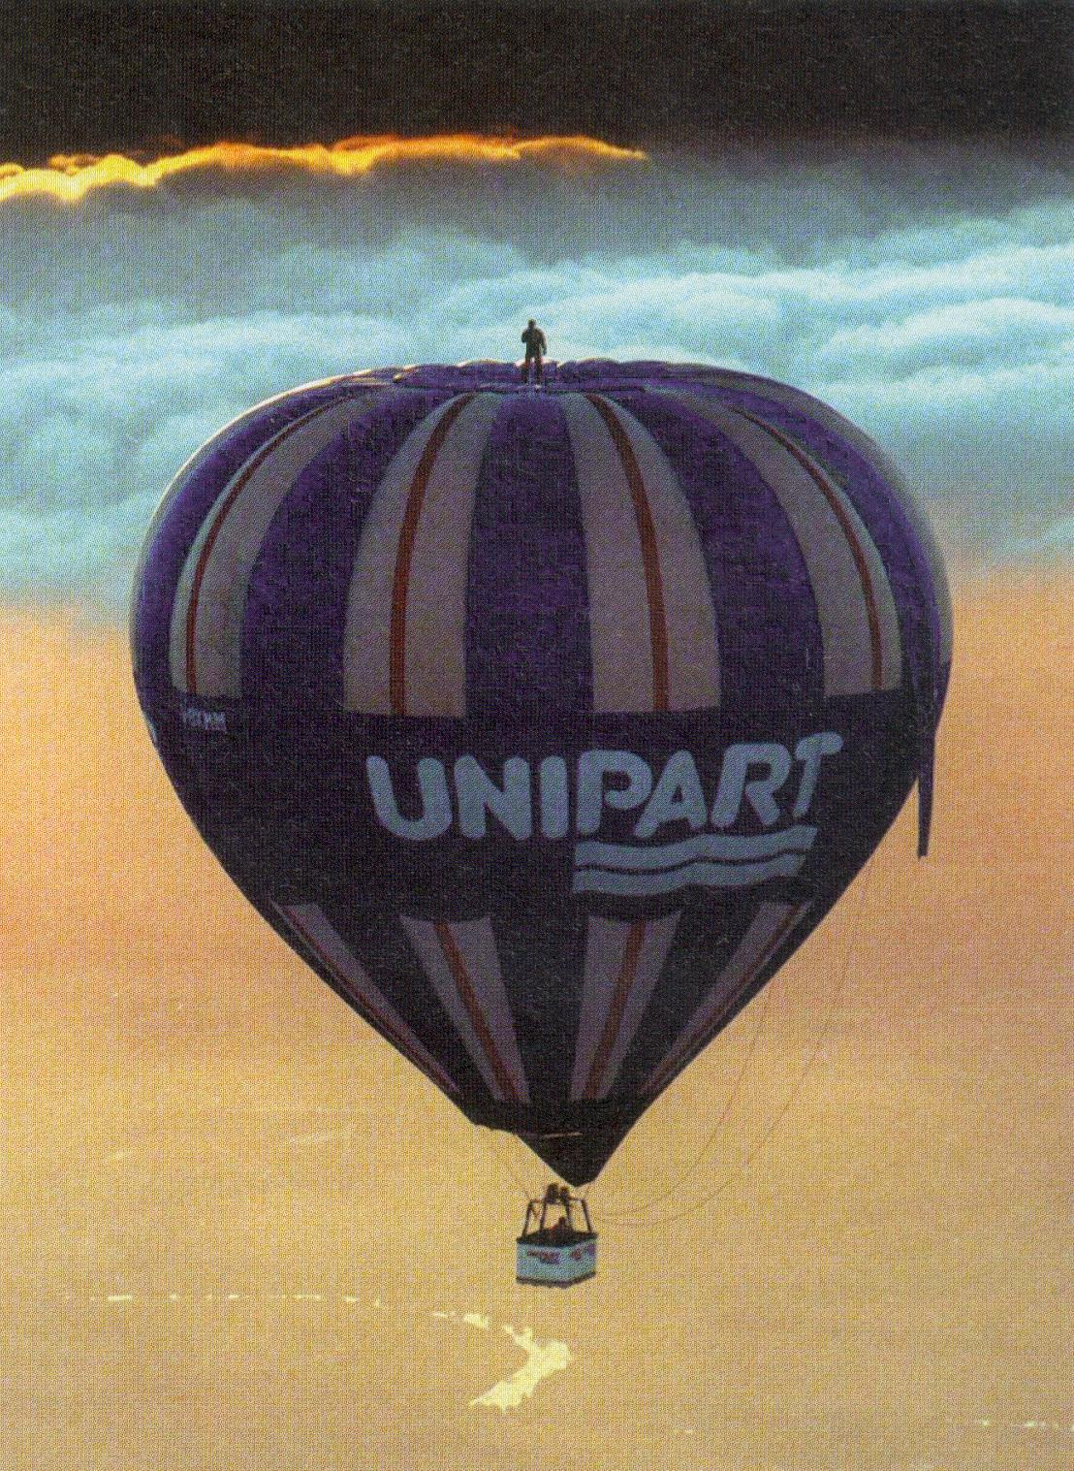
Eine kurze Übung
Skizzieren Sie bitte geeignete Hilfen zur folgenden Aufgabe:
Wie groß ist das Volumen
des Ballons ungefähr?

Slide 28
Wie groß ist das Volumen
des Ballons ungefähr?

Slide 29
Hilfen, die die Ballonaufgabe unterstützen
Lernstrategische Überlegungen: Wie gehen wir vor?
Lernstrategische Hinweise (ähnliche Form? Maßstab?)
Hinweis auf / Angabe der Formel zur Berechnung des Volumens einer Kugel
Hinweis auf Schätzung (anstelle genauer Berechnung)
Variation der Aufgabenschwierigkeit durch Verlagerung von Informationen in den Aufgabenstamm

Slide 30
Schätze das Volumen
des Ballons. Benutze dazu die ungefähre Größe des gelandeten Fallschirm- springers als Vergleichs- maß. Wähle einen geeigneten geometrischen Körper
zur Berechnung
Zum Vergleich:
Die Aufgabe in
„klassischer“
Formulierung

Slide 31
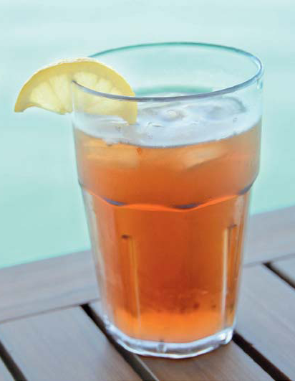
Läuft das Glas aus? Ein Beispiel für den nw Anfangsunterricht
David und Florian schwitzen über den Hausaufgaben. Da bringt Florians Mutter zwei Gläser Apfelsaft. „Hier, damit ihr bei der Hitze ein bisschen Erfrischung habt. Ich habe extra ein paar Eiswürfel rein gegeben.“
Die beiden trinken einen Schluck und ver-tiefen sich wieder in ihre Matheaufgaben.
Als David nach ein paar Minuten wieder zum Glas greift, ist das Heft, das darunter lag, nass. „Du, das Glas hat wohl einen Sprung, es ist ausgelaufen!“
Florian lacht. „Das glaubst du selbst nicht. Leck doch mal außen dran!“
David schmeckt und nickt, „Stimmt, es ist nur Wasser! Aber wo kommt es dann her?“
Aufgabe:
Wenn Florian Recht hat und das Glas keinen Sprung hat, woher kommt dann das Wasser außen an der Glaswand?
Finde eine Erklärung mit Hilfe deiner natur-wissenschaftlichen Kenntnisse.
(i.d.R. mit Hilfen zu bearbeiten.)

Slide 32
Läuft das Glas aus?
Eher geschlossen
Kontext
Läuft das Glas aus?
David und Florian schwitzen über den Hausaufgaben. Da bringt Florians Mutter zwei Gläser Apfelsaft. „Hier, damit ihr bei der Hitze ein bisschen Erfrischung habt. Ich habe extra ein paar Eiswürfel rein gegeben.“
Die beiden trinken einen Schluck und ver-tiefen sich wieder in ihre Matheaufgaben.
Als David nach ein paar Minuten wieder zum Glas greift, ist das Heft, das darunter lag, nass. „Du, das Glas hat wohl einen Sprung, es ist ausgelaufen!“
Florian lacht. „Das glaubst du selbst nicht. Leck doch mal außen dran!“
David schmeckt und nickt, „Stimmt, es ist nur Wasser! Aber wo kommt es dann her?“
Aufgabe:
Wenn Florian Recht hat und das Glas keinen Sprung hat, woher kommt dann das Wasser außen an der Glaswand?
Finde eine Erklärung mit Hilfe deiner natur-wissenschaftlichen Kenntnisse.
Selbstdiffe-renzierend
wenn mit Hilfen
Komplexität
Form der Lösung erkennbar

Slide 33
Die Konstruktion der Hilfen (I)
Woher kann das Wasser kommen? Glas und Umgebung als System betrachten:
-> Außer dem Glas und seinem Inhalt ist hier nur noch die Luft darum herum vorhanden.
Schlüsse ziehen:
-> Also muss das Wasser aus der Luft kommen.
Vor- / Alltags-Wissen aktivieren:
-> Kennt ihr andere Situationen, wo Wasser „aus der Luft kommt“? Denkt dabei auch an Wettererscheinungen.
Aktivierung unterstützen:
-> Habt ihr an Nebel oder Raureif gedacht? Oder an das Beschlagen eines Spiegels durch die ausgeatmete Luft oder das Beschlagen einer Brille, wenn man von draußen in einen warmen Raum kommt?
Läuft das Glas aus?
Aufgabe:
Wenn Florian Recht hat und das Glas keinen Sprung hat, woher kommt dann das Wasser außen an der Glaswand?
Finde eine Erklärung mit Hilfe deiner natur-wissenschaftlichen Kenntnisse.

Slide 34
Die Konstruktion der Hilfen (II)
Verallgemeinern, Ursache finden:
-> Was haben Nebel, Raureif, das Beschlagen eines Spiegels oder einer Brille gemeinsam?
Inhaltliche Unterstützung:
-> Bei Nebel, Raureif, beim Beschlagen eines Spiegels oder der Brille ist eines gleich: Luft wird stark abgekühlt..
Unterstützung der Übertragung auf die Problemstellung:
-> Das kann auch an der Oberfläche eines kalten Gegenstands geschehen.
Generalisierung bzgl. Wassergehalt der Luft:
-> In der Luft ist immer Wasserdampf enthalten. Wie kann man sich vorstellen, dass sich beim Abkühlen flüssiges Wasser aus der Luft abscheidet?
-> … könnt ihr schließen, dass warme Luft mehr Wasser-dampf enthalten kann als kalte. Was beim Abkühlen „zu viel“ ist, schlägt sich als flüssiges Wasser nieder.
Läuft das Glas aus?
Aufgabe:
Wenn Florian Recht hat und das Glas keinen Sprung hat, woher kommt dann das Wasser außen an der Glaswand?
Finde eine Erklärung mit Hilfe deiner natur-wissenschaftlichen Kenntnisse.

Slide 35
Die Konstruktion der Hilfen (III)
Dazu die (immer gleiche) erste Hilfe:
-> Erklärt euch gegenseitig die Aufgabe noch einmal mit eigenen Worten. Klärt, was ihr verstanden habt und was euch noch unklar ist.
als Aufforderung zur Paraphrasierung (erste Durcharbeitung der Aufgabenstellung)
und abschließend stets die Komplettlösung
-> Jetzt habt ihr alles zusammen, um die gestellte Frage zu beantworten. Übertragt eure Überlegungen auf das Glas mit dem kalten Getränk und fasst eure Antwort mit ein oder zwei Sätzen zusammen.
-> Durch den kalten Inhalt wird auch die Außenseite des Trinkglases sehr kalt. Dadurch wird die Luft in der Nähe stark abgekühlt. Ein Teil des enthaltenen Wasser-dampfes schlägt sich als flüssiges Wasser am Glas nieder – das Glas ist dann von außen nass.
wegen der Wirksamkeit von Musterlösungen und zur Kontrolle für die Gruppen, die ohne Hilfen zur Lösung gekommen sind.
Aufgabe:
Wenn Florian Recht hat und das Glas keinen Sprung hat, woher kommt dann das Wasser außen an der Glaswand?
Finde eine Erklärung mit Hilfe deiner natur-wissenschaftlichen Kenntnisse.

Slide 36
Faustregeln zur Entwicklung von „Aufgaben mit gestuften Hilfen“
Akzentuieren!
Art der Lösung muss von Beginn an erkennbar sein
Steuerung der Anforderung durch Informationen im Aufgabenstamm
komplexe Aufgaben müssen von Leistungsstarken ohne Hilfen lösbar sein
Quasi-Anwendungsaufgaben Transferaufgaben
(eher keine Aufgaben zur Erarbeitung von neuen Inhalten)
Verknüpfung von maximal 2 „Prinzipien“ / Regeln / …
eindeutige Lösungswege erleichtern die Konstruktion der Hilfen

Slide 37
Eigene Aufgaben entwickeln
Bestimmen Sie eine Aufgabe, die für Ihren künftigen Unterricht relevant ist.
Formulieren Sie die Aufgabenstellung möglichst knapp.
Nach 15 Minuten stellen Sie bitte Ihre Aufgabe im Plenum vor.
Entwickeln Sie passende Hilfen und bereiten Sie sie zu Benutzung vor.
Zum Schluss sollen Aufgaben und Hilfen von einer anderen Gruppe ausprobiert werden.

Slide 38
Zur Gruppenarbeit:
Planen Sie Aufgaben zur
Reorganisation und Strukturierung von Wissen
Akzentuierung von naturwissenschaftlichem Arbeiten (auch: Vorbereitung, Auswertung, Bewertung von Ergebnissen)
Variation von Experimenten (Analogie-Konstruktion)
Schlussfolgerndes Verknüpfen
- Nutzen Sie den Aufgabenstamm zur Steuerung des Schwierigkeitsgrades
Klären Sie das notwendige Vorwissen
Gestalten Sie Hilfen / Impulse zur Lösung entsprechend den Erfordernissen Ihrer Lerngruppe

Slide 39
Ihre Themen Klebstoff Wasser HIV versus Grippe Thermosgefäße Druck und Fläche Ausscheidungsorgan Lunge Destillation

Slide 40
Warum Aufgaben mit Hilfen lernwirksam sind
Was die empirischen Untersuchungen sagen (DFG-Projekt Uni Kassel)
Wie sich die Wirkung erklären lässt (Befunde von Hattie)

Slide 41
Lernleistungen (Bsp. 5-Cent-Münze)

Slide 42
Innersubjektive Effekte
niedrig
hoch
Notes:
Kompetenz: „Ich habe gemerkt, dass ich die Dinge verstanden habe“
Sozial: „Wir konnten uns gut gegenseitig helfen“, „Ich habe mich in der Partnerarbeit wohl gefühlt“
Lernfreude: „Ich habe mich über meine Leistung gefreut“

Slide 43
Attributionen
Aufgabe ... nicht gelöst
... vollständig gelöst
Aufgabe ... schwer
... leicht
... gar nicht angestrengt
... sehr angestrengt
Vorwissen ... nicht geholfen
... sehr geholfen
Material ... nicht hilfreich
... sehr hilfreich
Notes:
Aufgabenlösung: „Wir haben die Aufgabe vollständig/gar nicht gelöst“
Schwierigkeit: „Ich fand, die Aufgabe war leicht zu bearbeiten“
Hilfen: „Das Lernmaterial war für mich sehr hilfreich/gar nicht hilfreich“
Vorwissen: „Für das Lösen der Aufgabe hat mir mein Vorwissen sehr/gar nicht geholfen“

Slide 44
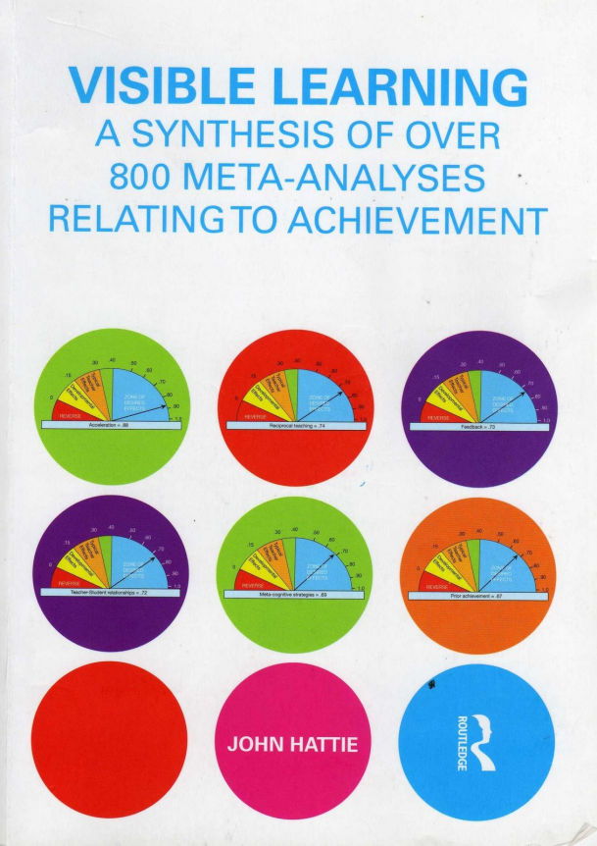
Was ist lernwirksam?
Angstreduktion d = .40
Kooperatives Lernen d = .41
Kleingruppenlernen d = .49
Peer Tutoring d = .55
Herausfordernde Ziele setzen d = .56
Concept Mapping d = .57
Arbeit mit Lösungsbeispielen d = .57
Direkte Instruktion d = .59
Metakognitive Strategien d = .69
Verteiltes vs. massives Lernen d = .71
Lehrkraft-Schüler-Verhältnis d = .72
Feedback d = .73
Klarheit der Instruktion d = .75
Formatives Assessment d = .90
2009
John Hattie et al.: Metaanalyse von mehr als 50.000 empirischen Studien (> 80. Mio. Schülerin-nen und Schüler)

Slide 45
Ressourcen für „Aufgaben mit gestuften Hilfen“
sowie Medienportal der Siemens Stiftung (kostenlos nach Anmeldung, nur für päd. Fachkräfte)
und AmH für Tablet und Smartphone unter www.guteunterrichtspraxis-nw.org/ Projekt_AmH_Tablet_Smartphone.html

Slide 46
Aktuell: Hilfen via Tablet oder Smartphone
Aufgabe auf Papier
Hilfen auf einem Server
QR-Codes als Zugang
Entscheidung: mit oder ohne Hilfen (wie bei Papierform)
sukzessiver Download
oder Vergleich mit der Musterlösung

Slide 47
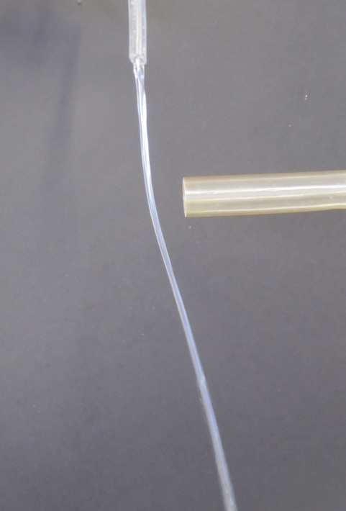
Hilfen via Tablet oder Smartphone
Das Beispiel „Dipol Wasser“
Aufgabe: Findet unter Nutzung eures Vorwissens heraus, welche Kräfte wirken und wie die Ablenkung schließlich zustande kommt.
Hilfen:

Slide 48
Was wir zur Verfügung stellen
ca. 15 „fertige“ Aufgaben aufbereitet für Tablet
„leere“ html-Dateien zum Eintragen der Hilfen
Links zu den Tools für die Bearbeitung (QR-Producer, QR-Reader, html-Editor)
eine Schritt-für-Schritt-Anleitung sowie
ein Videotutorial
Kontakte: lutz.staeudel@gmail.com
jens@tiburski.de

Slide 49
Um Ihre Arbeit allen anderen zur Verfügung zu stellen senden Sie sie bitte an meine Mailadresse: lutz.staeudel@gmail.com

